Slide 1
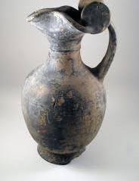
BENI
DELL’IO
IN
RELAZIONE
e
BISOGNI

Slide 2
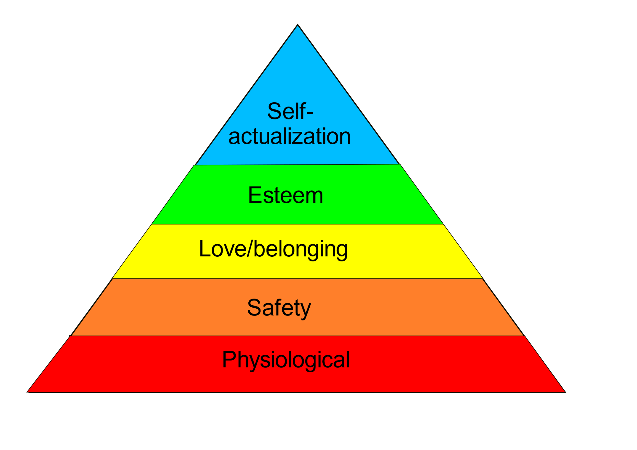
SIAMO NELL’EGO ?
AUTOREALIZZAZIONE
AUTOSTIMA
APPARTENENZA
SICUREZZA
FISIOLOGIA

Slide 3
Bisogni ** desideri ** capricci ( materiali ) * ( immateriali ) * ( ENTRAMBI ) SOPRAVVIVENZA DEL CORPO DELL’ANIMA CORPO E MENTE
Necessari
Saziabili
Non Necessari
Insaziabili
Fanno bene
ALL’ANIMA
Saziabili ?

Slide 4
BISOGNI SAZIABILI
SOPRAVVIVENZA DEL CORPO
FAME
SETE
SALUTE
CALORE / ENERGIA
CURE AMOROSE
SICUREZZA
DESIDERI SAZIABILI?
SODDISFAZIONE DELL’ANIMA
RELAZIONI ARMONICHE
BELLEZZA, EROS, GIOIA
LIBERTA’
GIUSTIZIA, PACE
CONOSCENZA
VITA ETERNA

Slide 5
CAPRICCI : Non necessari – insaziabili Tentativo di saziare un desiderio non riconosciuto
RICCHEZZA MATERIALE
FAMA, SUCCESSO
POTERE
SESSO

Slide 6
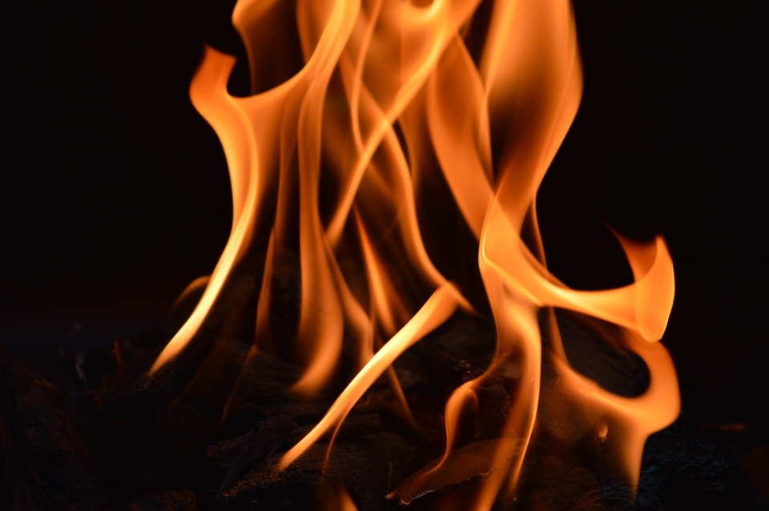
BENI e RISORSE
necessari a soddisfare i BISOGNI
ELEMENTI NATURALI (Doni della Natura)
Aria, Acqua, Terra (cibo), Fuoco (energia)

Slide 7
BENI e RISORSE
necessari a soddisfare i BISOGNI
ELEMENTI SOCIALI (prodotto della cultura)
Comunità, Famiglia
SALUTE
CALORE / ENERGIA
CURE AMOROSE
SICUREZZA

Slide 8
BENI e RISORSE
necessari a soddisfare i DESIDERI
ELEMENTI SPIRITUALI
(prodotto della cultura
e…)
Amore
Risonanza
Connessione
RELAZIONI ARMONICHE
BELLEZZA, EROS, GIOIA
GIUSTIZIA, PACE
LIBERTA’
CONOSCENZA
VITA ETERNA

Slide 9
I «CAPRICCI» DI POCHI
(Insaziabili e non necessari)
IMPEDISCONO A TUTTI IL LIBERO ACCESSO ALLE RISORSE NATURALI
E OSTACOLANO FORTEMENTE
GLI ELEMENTI SOCIALI E SPIRITUALI

Slide 10
La Macroeconomia dell’anima
distingue i «Bisogni» dai «Capricci»
Vuole garantire a TUTTI
la soddisfazione dei «BISOGNI» (materiali)
per potersi dedicare, chi vuole, alla soddisfazione dei «DESIDERI» (spirituali)

Slide 11
Per la «piena realizzazione» della persona umana…
ed il vero «progresso materiale e spirituale» dell’umanità
Come chiede la Costituzione…
… altro che PIL!

